Slide 1
Samverkan mellan regionerna i Dalarna, Sörmland, Uppsala, Västmanland och Örebro.
Miljönytta i upphandlingen av Allmänt Sjukvårdsmaterial

Slide 2
Miljönyttan vid upphandling: Allmänt Sjukvårdsmaterial
Avtalstid: 2022-03-01 – 2024-02-29 (samt option 2x1 år)
Information om sortimentet:
Kundtjänst, upphandling@varuforsorjningen.se
Miljöfrågor om sortimentet:
Hanna Svartson, hanna.svartson@varuforsorjningen.se (miljökemist, generella frågor)
Miljösamordnare i din region

Slide 3
Varuförsörjningens riktlinjer för hållbar upphandling
I Varuförsörjningens riktlinjer för hållbar upphandling står det att klimatpåverkan från engångsmaterial ska minimeras genom att prioritera:
Materialsnåla produkter
Produkter framställda av återvunnet material
Produkter framställda av förnybara material
Riktlinjerna antas av de fem regionernas gemensamma politiska nämnd.

Slide 4
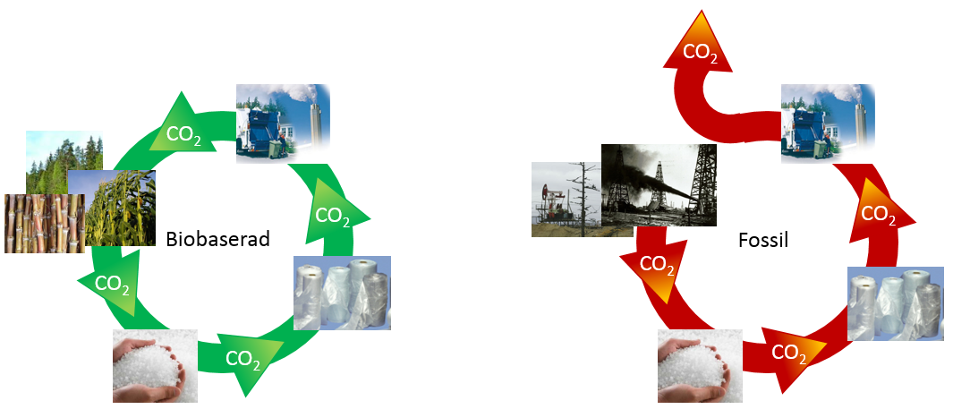
Vad är förnybart material ?
En förnybar (=biobaserad) råvara är en naturlig resurs som naturen kan nybilda i samma takt som den används, exempelvis trä, majs eller biprodukter från jordbruket.
Fossila råvaror som olja och gas är ändliga, alltså inte förnybara, eftersom det tar flera miljoner år för dem att bildas.
Notes:
Vad är ett förnybart material?
Förnybar = biobaserad. Det är ett material som har producerats av förnybara råvaror.
En förnybar råvara är en naturlig resurs som naturen återproducerar inom överskådlig tid, som tex träd, sockerrör, majs eller biprodukter från jord- och skogsbruket.
Fossila råvaror tex olja och gas är ändliga, dvs inte förnybara, eftersom det tar flera miljoner år för dem att bildas.
Vid förbränning tillför inte förnybara material mer koldioxid till atmosfären än vad den förbrukat som råvara.
Ett fossilt material däremot, ger ett tillskott av koldioxid till atmosfären vid förbränning → vilket ökar växthuseffekten.
Effekter av en förstärkt växthuseffekt:
Glaciärerna smälter i snabbare takt → Havsytan stiger
Haven blir varmare och surare
Extremväder – stormar, översvämningar och värmeböljor, torka
Förändrad utbredning av smittbärande djur
Ökad spridning av globala sjukdomar

Slide 5
Vad är förnybar plast?
Plast kan idag framställas helt eller delvis från biomassa, det vill säga från växtriket. Till exempel från majs, sockerrör eller cellulosa.
Plast från biomassa spar på fossila resurser och minskar utsläppen av växthusgaser.
Många vanliga plasttyper (till exempel polyeten) kan idag göras från biomassa.
Olika råvaror ger samma plast
Förnyelsebar råvara
Etanol
Eten
Polyeten = PE plast
Fossil olja eller gas

Slide 6
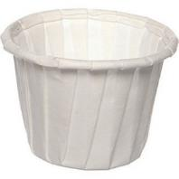
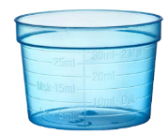
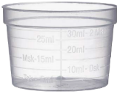
Förnybara material i ”Allmänt sjukvårdsmaterial”
Medicinbägare i papper och medicinbägare i förnybar plast har båda lägre klimatpåverkan än fossila alternativ.
Förnybara förkläden har klimatpåverkan som är mindre än hälften av fossila alternativ.
Förnybara skoöverdrag har klimatpåverkan som är cirka en fjärdedel av fossila alternativ.

Slide 7
Miljö- och klimatsmarta produkter
Här listas produkter i förnybart material. I vissa fall finns en liknande produkt av fossilt material upphandlad. Då kan du göra ett aktivt miljöval genom att byta till förnybart material.
Artikelnummer | Benämning | Material | Finns även i fossilt material (olja)
61435 | Skoöverdrag OneMed | Förnybar plast från sockerrör | ja
61446 | Förkläde plast 81X125CM | Förnybar plast från sockerrör | ja
59773-59776, 56640-56643 | Medicinbägare plast | Förnybar plast från skogsråvara | nej
50952, 61404 | Medicinbägare papper 22 respektive 29 ml | Papper | nej
Notes:
Efterfrågades också för kräkpåse (fanns ej) besöksrock, overall (för stor prisskillnad)

Slide 8
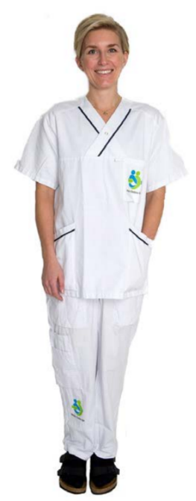
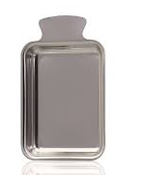
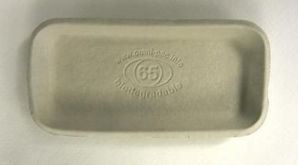
Välj flergångsprodukter
Flergångskläder
Använd flergångskläder i första hand. Det gäller personalkläder men också besöksrockar och overaller.
En besöksrock som är engångs släpper ut fyra gånger mer koldioxid jämfört med en flergångsrock.
Sprutfat och rondskålar
Se över om rondskålar och sprutfat i rostfritt stål eller hårdplast kan användas.
Flergångsprodukter som rengörs efter varje användning har lägre klimatpåverkan än engångsprodukter.

Slide 9
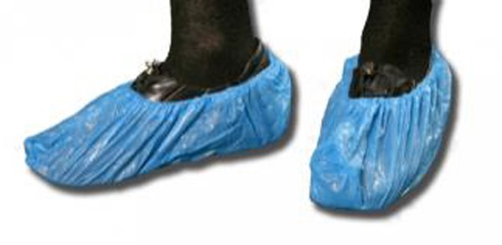
Minska användningen
För att minska klimatpåverkan från inköp är det också viktigt att minska användningen genom ändrat arbetssätt.
Ett exempel på en produkter där användningen kan minskas är skoöverdrag.
Vi kan minska behovet av skoöverdrag genom att se över dörrmattor – är de rena, effektiva och tillräckligt stora? Behövs skoöverdrag överhuvudtaget? Om de behövs under vintertid kanske de kan ställas undan vid sommarväder.
Även ur hygienaspekt kan det vara bra överväga om skoöverdrag behövs - skor är smutsiga och händerna blir kontaminerade när skoöverdrag tas av.
Du kan ta hjälp av miljösamordnare i din region.
Notes:
Vårdhygien påpekar också att om skoöverdrag används så måste efterföljande handdesinfektion eller handtvätt finnas.

Slide 10
Samverkan mellan regionerna i Dalarna, Sörmland, Uppsala, Västmanland och Örebro.

